Slide 1
面向问题域的需求分析（PDOA）

Slide 2
纲要
问题域
问题框架
问题框架的类型
PDOA方法的分析步骤
问题框架实例间的关系和组合

Slide 3
纲要
问题域
问题框架
问题框架的类型
PDOA方法的分析步骤
问题框架实例间的关系和组合

Slide 4
问题域（1）
与问题相关的部分现实世界：WRSPM模型中的环境域

Slide 5
问题域和问题(2)
问题域和问题相互依存，问题处于一定的问题域之中；
  提到问题，有时候指真正的问题，有时指问题域
脱离了问题域，问题就无法存在；
问题域也是与特定的问题相关的现实世界，脱离特定的问题考虑纯粹的问题域没有任何意义。

Slide 6
问题域（3）
问题域包括所有与描述期望效果有关的事务，可用来产生这些效果的方法也是问题域的一部分。
  系统一定对问题域产生效果，才有意义。
用来产生相关效果的方法可分为直接方法和间接方法：
  直接方法是指机器的输入、输出设备。
  间接方法包括用户以及可以执行任务的其他计算机等。
用户需求可视为通过计算机程序在问题域中施加的效果，这些效果是对用户预期的描述。
  用户需求描述中的每一个术语都代表了问题域中的相应事物，必须用问题域中的相应事物来指称。

Slide 7
解系统
解系统：
  问题的解决方案。
  计算机上运行且能解决问题的程序。
需求分析方法或多或少直接以问题的解决方案，即在机器中运行的程序为出发点，来考虑待开发软件系统的需求。
从问题域与从机器域考虑同一问题的侧重点不同，所使用的技术、方法和表示符号也不相同。
用户只关心问题域的知识，所以必须从问题域出发来获取并文档化用户的需求信息。

Slide 8
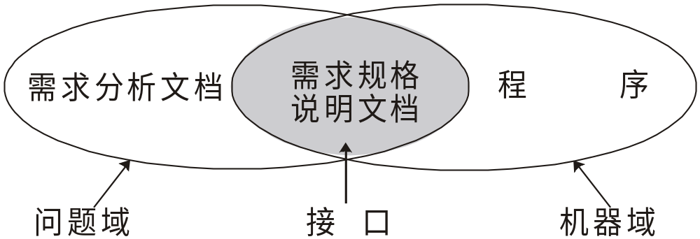
需求分析文档，需求规格文档和程序

Slide 9
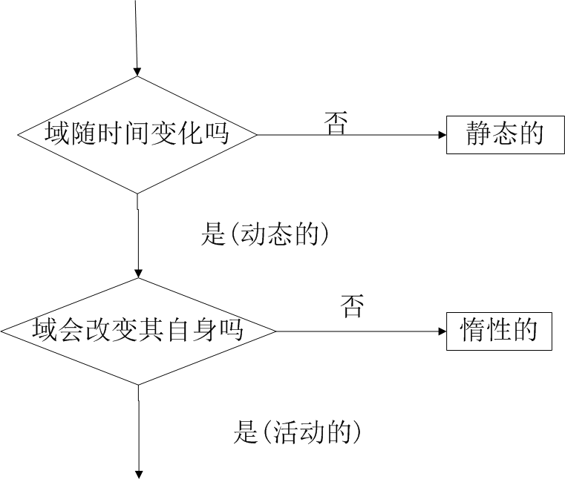
域的分类

Slide 10
CD-ROM百科全书，一些文档数据，各种单据、病历等
室内空气，doc文档

Slide 11
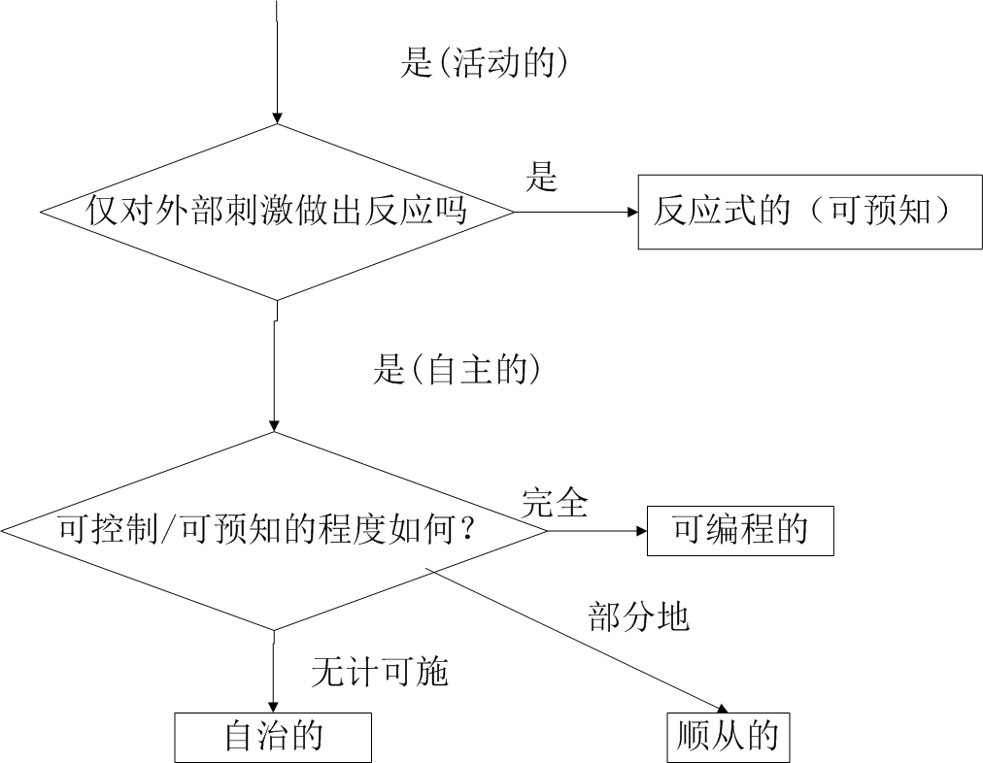
室内空气，doc文档
人，足球队员（行为部分可预期的）
股票指数

Slide 12
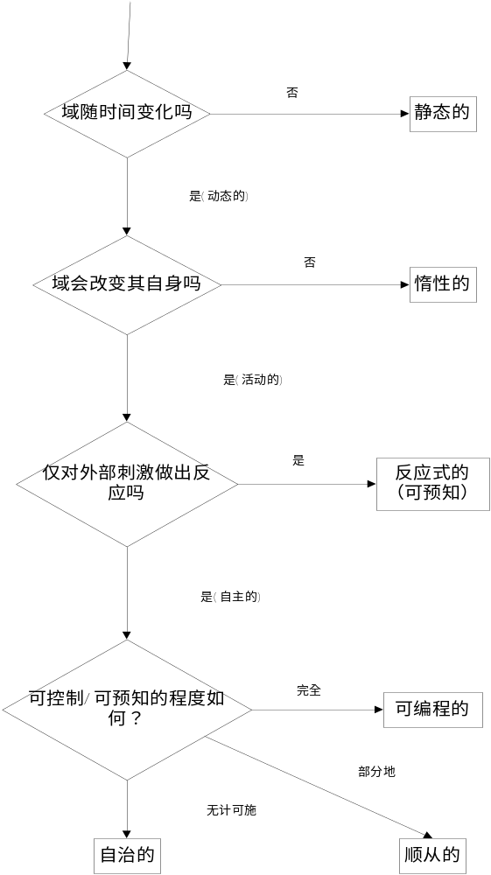

Slide 13
域分析方法
分而治之，层次化划分，抽象，具体等；
并行划分：同一问题不同的视角

Slide 14
纲要
问题域
问题框架
问题框架的类型
PDOA方法的分析步骤
问题框架实例间的关系和组合

Slide 15
问题框架
问题框架是一种模式，它捕获并定义了常见的简单子问题的类型。
问题框架的组成元素及其关系
共享现象包括实体、事件、状态等。（数据库中的信息模型是共享现象吗？）
通过某个机器M的构建，可在问题域D中产生期望的效果，使之满足需求R。一般而言，R是需求集合，不是单一需求。

Slide 16
问题框架（续）
问题框架可视作开发上下文图，但其侧重点不一样：
  上下文图的建模对象是解系统上下文；
  问题框架的建模对象是问题上下文。
作用
  共享域的知识
  不同的问题共享相同的特点
  引导需求获取、分析和建模
  许多已知的问题具有已知的解决方案

Slide 17
PDOA的具体过程
对上下文进行分解，形成一个个的领域
标识领域之间的共享现象
在上下文图中表示域及它们之间的接口

Slide 18
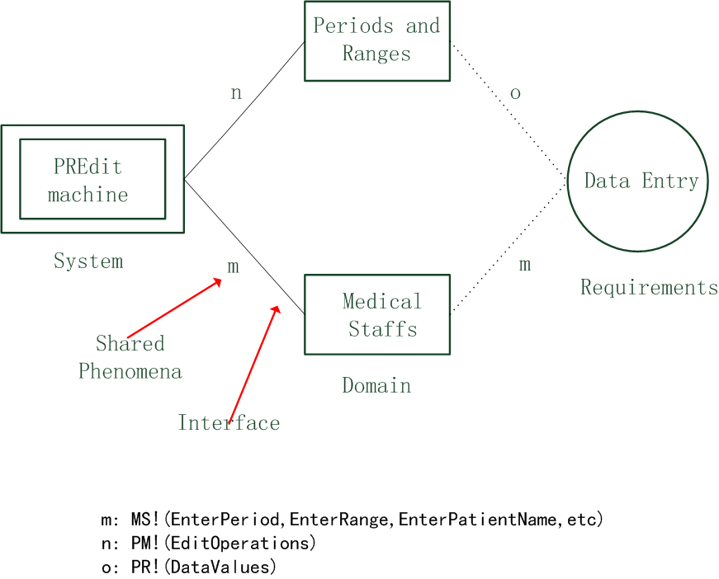

Slide 19
纲要
问题域
问题框架
问题框架的类型
PDOA方法的分析步骤
问题框架实例间的关系和组合

Slide 20
问题域的分类
PDOA与其他方法的最重要区别之一在于对问题域的分类方式，基于这种分类，可以分门别类进行不同的处理：
  正确指导分析，哪些问题需要理解，哪些方面需要建模；
  规格说明。

Slide 21
分类
工件问题（系统）
控制问题（系统）
信息问题（系统）
转换问题（系统）
连接问题（系统）

Slide 22
工件系统
工件
  工件是动态的
  工件本身组成了一个现实化的域
  工件在机器内创建
  操作请求
工件问题的实际例子
  绘图工具
  辅助软件工程工具
  文字处理器和电子表格
  桌面出版以及网站开发工具

Slide 23
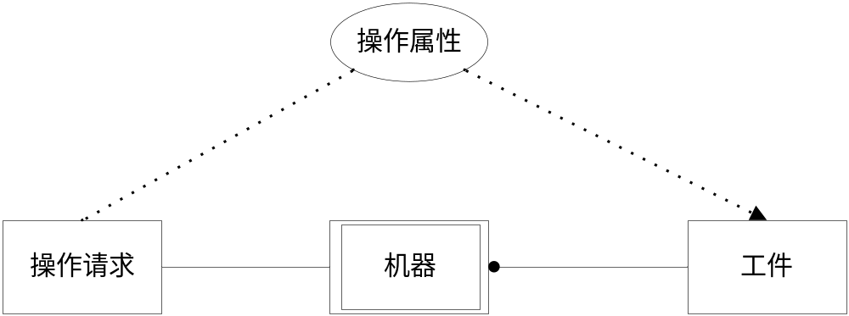
工件系统-工件问题框架

Slide 24
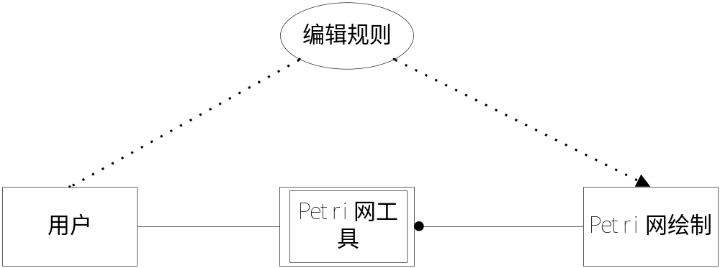
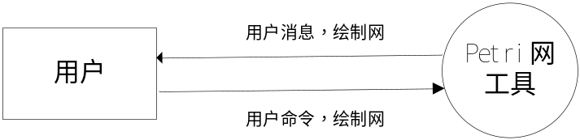
实例
比较

Slide 25
工件系统-需求文档
工件问题——需求文档
内容 | 某些相关技术）
工件的合法数据结构 | BNF、文件映象和结构图
操作属性（事件响应），即所需操作和它们应对工件产生的影响 | 有限状态机、文本、决策表和用例

Slide 26
控制系统—控制问题框架
控制框架应用在系统或机器依照某一制定的行为规则集对问题域的某个组成部分的行为实施控制的一些场合
实例
  电梯
  汽车引擎管理系统
  温室环境控制系统
  安全或火警系统
分类
  待求行为框架：被操控系统的行为完全由一组预先确定的行为规则来定义；
  受控行为框架：待求行为由用户通过命令方式加以控制，而不是完全由预先确定的规则来决定

Slide 27
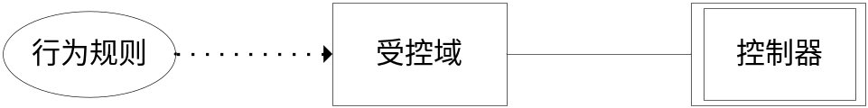
待求行为系统-问题框架

Slide 28
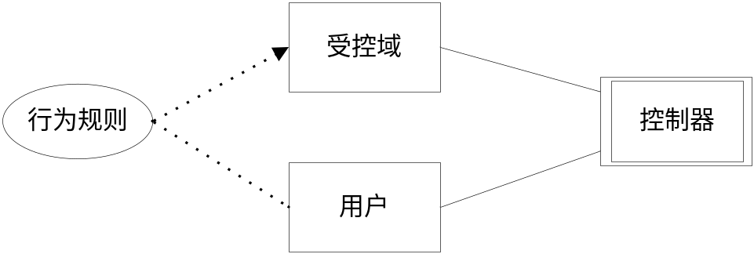
受控行为系统-问题框架

Slide 29
控制系统-需求文档
控制问题——需求文档
内容 | 某些相关技术）
受控域中相关子域的数据模型，如果有的话 | ERD和DD
受控域中每个子域的特征及其内在行为，包括因果律以及由子域完成/履行的动作和事件 | 文本、ELH、FSM
共享现象，解系统能够通过该现象对受控域进行监视 | 文件（事件列表）
受控域中的动作，解系统可以对其进行初始化 | 文本（动作列表）
由任何连接域引入的失真和延迟，如果太微不足道，无需单独建档 | 文本
行为规则（也就是说，受控域作为一个整体如何表现行为）以及受控行为的合法命令 | 文本、FSM和决策表

Slide 30
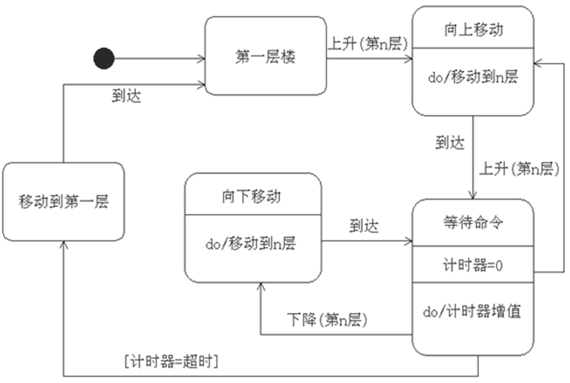

Slide 31
信息系统
信息系统是为了能够提供有关问题域中某个组成部分的信息而存在的，这种系统已普遍存在于现实世界。
实例
  YRR系统
  学生档案系统
  财务应用程序
  航空交通控制支持系统
  公交信息显示系统

Slide 32
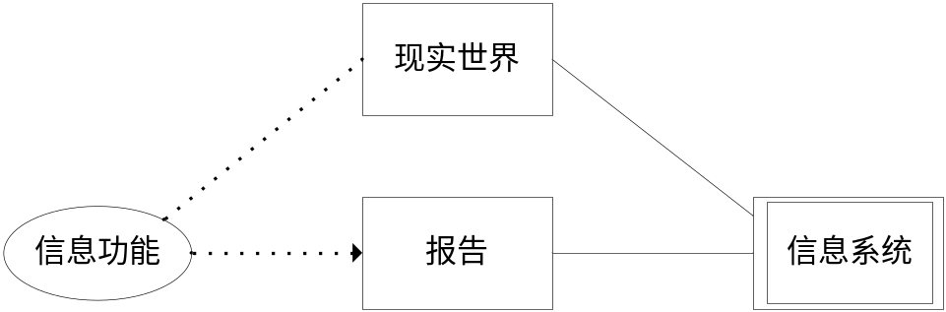
信息系统-问题框架

Slide 33
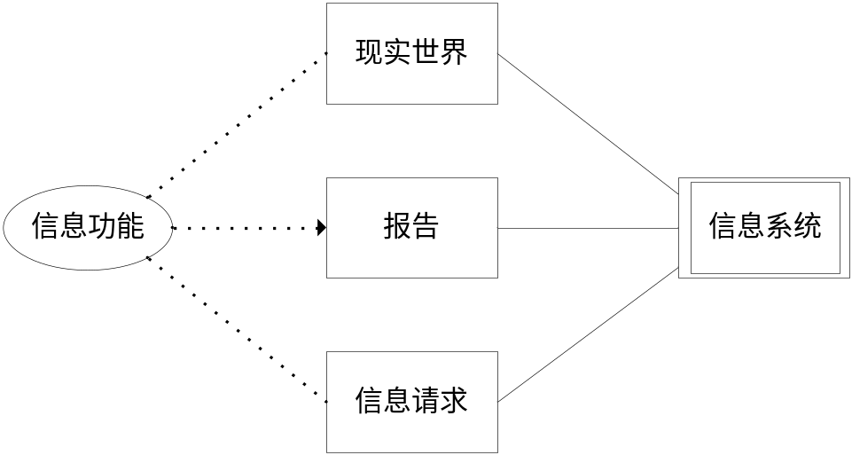
信息系统-问题框架（续）

Slide 34
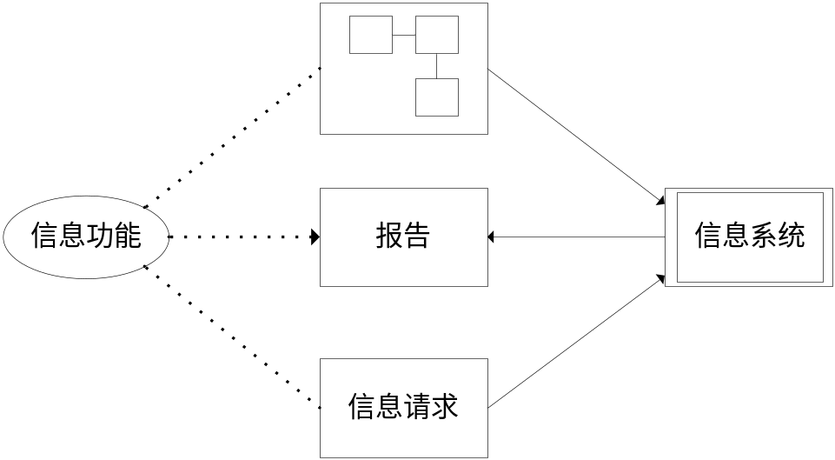
信息系统-问题框架（续）

Slide 35
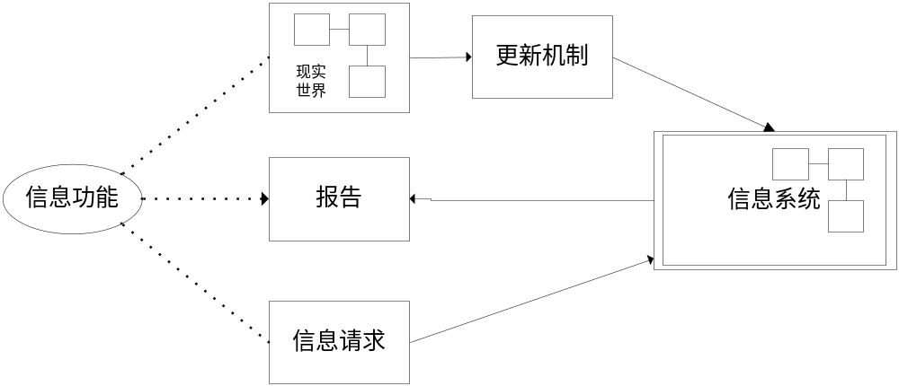
信息系统-问题框架（续）
更新机制：现实世界的变化导致机器域的信息模型的变化。

Slide 36
信息系统-需求文档
信息问题——需求文档
内容 | 某些相关技术）
有关子域（实体）的数据模型，子域属于那些必须予以报告的问题域（报告内容包括它们的属性和关系） | ERD和DD
每个问题子域的特征，包括所有改变问题域状态的问题域事件（因此也包括查询的结果）以及这些事件发生所有可能的序列 | 文本、事件列表和ELH
系统如何存取问题域当中相关子域的状态和事件，或者说，对某个静态的信息系统，软件开发者如何进行存取 | 文本
由任何连接域引入的失真和延迟，如果太微不足道，无需单独建档 | 文件
其初始数据可以摘自原有的文件、相关格式以及存取规程（希望可以有原有的文档供引用） | 文件映象、结构图和BNF
信息功能，即所需的报告和它们与现实世界之间的关系，以及任何相关的系统支持的查询 | 绘图、文本和表格

Slide 37
转换系统
装换系统将某一待定格式的输入数据转换为与之对应、另一种特定格式的输出数据。
机器不改变任何输入数据，因而要求输入数据域必须是静态的；输出数据的改变只能通过机器实现，因而它是惰性的。
机器可以直接存取输入与输出数据是最简单的情形，然而如果有适当的连接域，也可以适应于那些有形的输入域。
实例
  根据考勤表和工资标准自动计算薪金的程序
  根据银行账单生成银行结账报表的程序
  各种语言的翻译程序

Slide 38
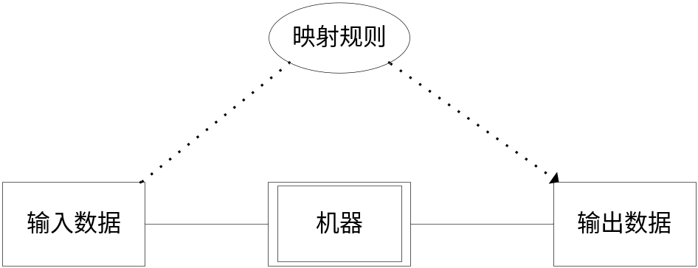
转换系统-问题框架

Slide 39
转换系统-需求文档
转换问题——需求文档
内容 | 某些相关技术）
输入与输出数据集合 | DD和结构图
数据来源与去向 | 文本
输入与输出映射 | 文本、映射表和结构图

Slide 40
连接系统
连接框架应用在必须维持那些相互间没有直接连接的子域间通信的场合。
两个域间一般情况下不具有连接性，即共享通信数据。
假如可以忽略两个域间连接域所带来的失真，这种连接可以忽略

Slide 41
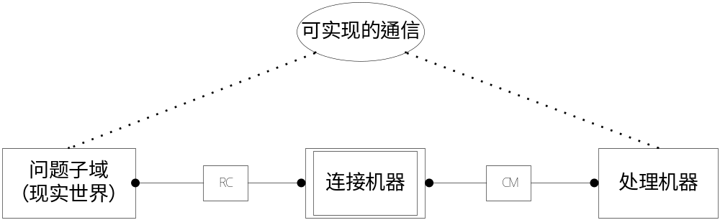
连接系统-问题框架
病患监控系统，例如心率，血压（收缩压、舒张压）
智能处理终端有大量的连接件处理生物物理信息。

Slide 42
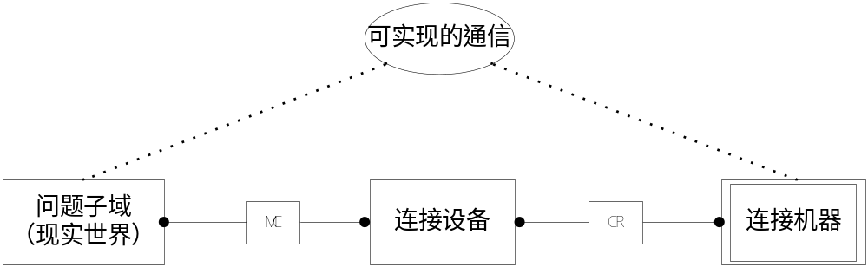
连接问题-问题框架（续）
连接设备标准化后，连接机器和处理机器合二为一。

Slide 43
连接系统-需求文档
连接问题——需求文档
内容 | 某些相关技术）
问题域中相关的状态和事件 | 事件列表和FSM
问题域数据中的冗余，以及在有冗余的地方，用于确定最可靠数据的规则 | 文本和决策表
由任何已有的连接设备所引入的信息映射，包括任何失真和延时 | 并发FSM、文本、映射表和决策表
期望的映射。在连接域之间发挥作用 | 并发FSM、文本、映射表和决策表

Slide 44
多问题框架
 | 工件 | 信息 | 控制 | 转换 | 连接
工件
信息 | √
控制 | √ | √
转换 | √ | √ | √
连接 | √ | √ | √ | √

Slide 45
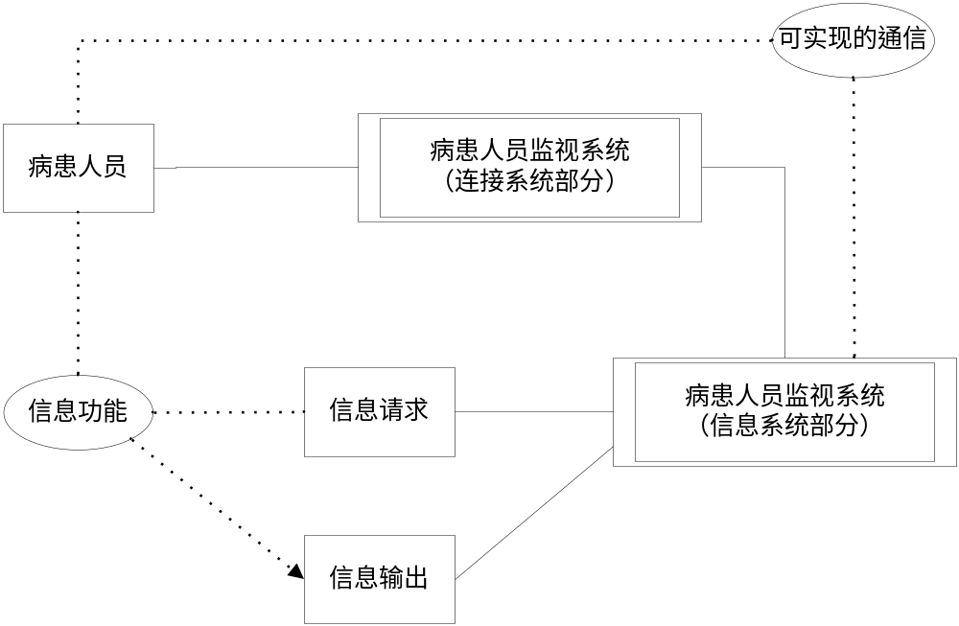
实例1

Slide 46
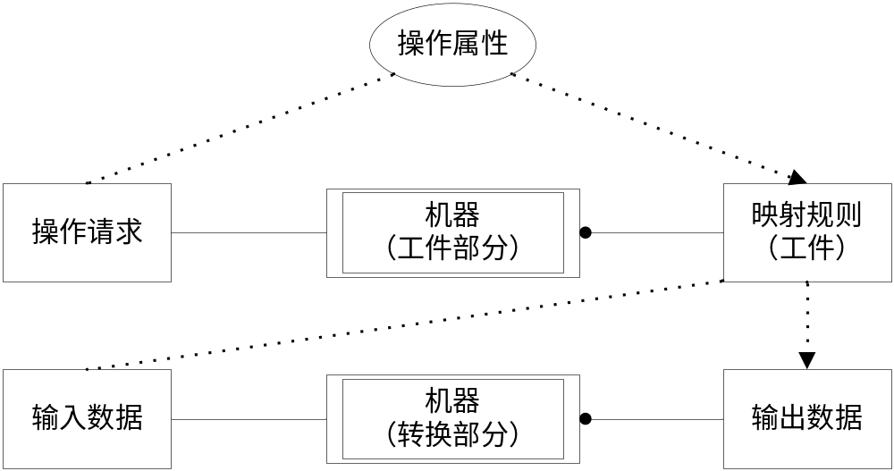
实例2

Slide 47
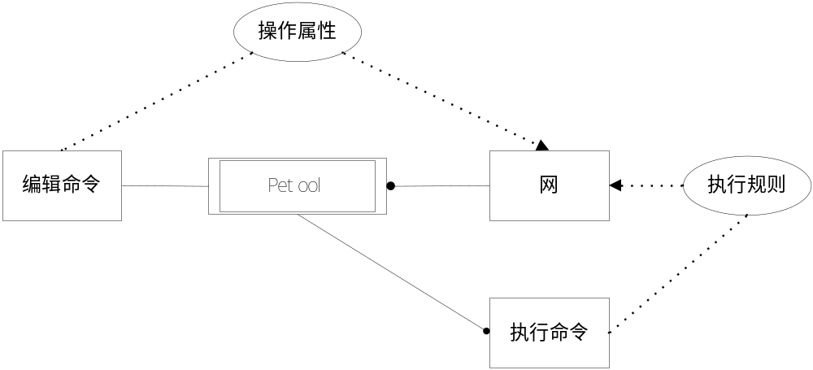
实例3

Slide 48
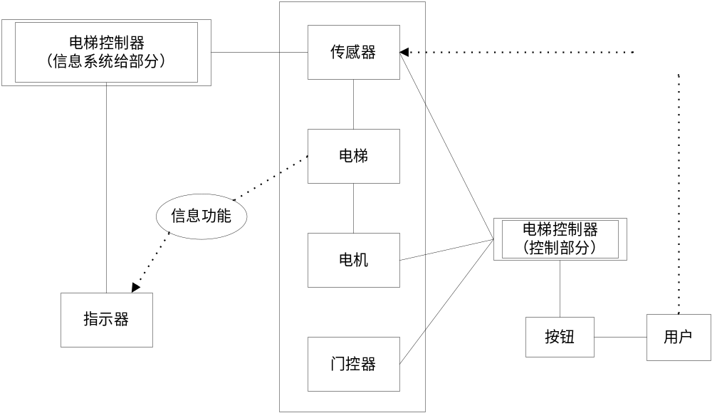
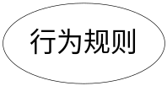
实例4

